Slide 1
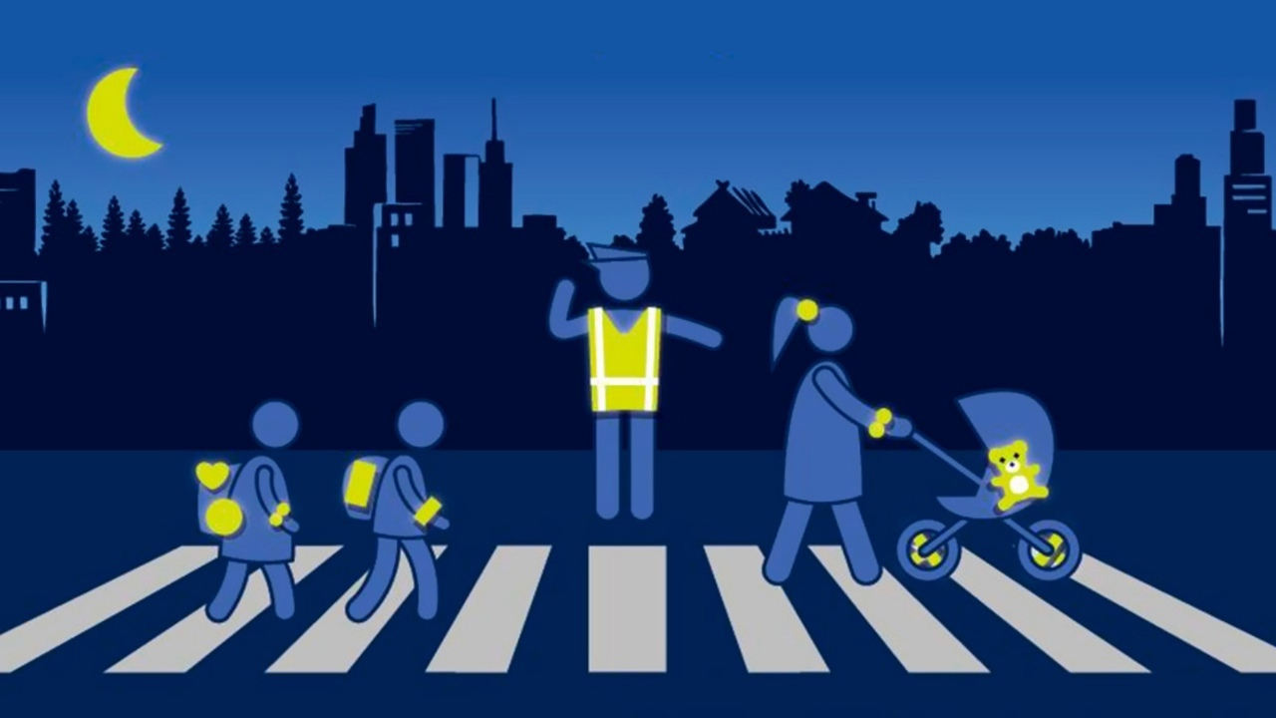
Световозвращающие элементы
Где нужно использовать световозвращающие элементы ?
На верхней одежде, обуви, шапках.
На рюкзаках, сумках, папках и других предметах.
На колясках, велосипедах, самокатах, санках и др.
На шлеме и специальной защитной амуниции.
Что должен знать родитель
Приобретая одежду ребёнку, нужно обратить внимание на наличие на ней световозвращающихся элементов.
Свтовозвращающие элементы у ребёнка ростом 140 см размещаются на рюкзаке, верхней части рукава, головном уборе.
Чем больше световозвращающих элементов на одежде ребёнка, тем он заметнее для водителя транспортного средства в тёмное время суток.
В собственном автомобиле необходимо иметь сигнальный жилет со световозвращающими элементами.
Что должен знать ребёнок
Световозвращающиеся элементы нужно размещать на одежде, рюкзаках, личных вещах, роликах, велосипедах и других предметах.
Световозвращающиеся элементы делают тебя более заметным на дороге.
Световозвращатели нужно использовать в темное время суток и при неблагоприятных погодных условиях.

